Slide 1
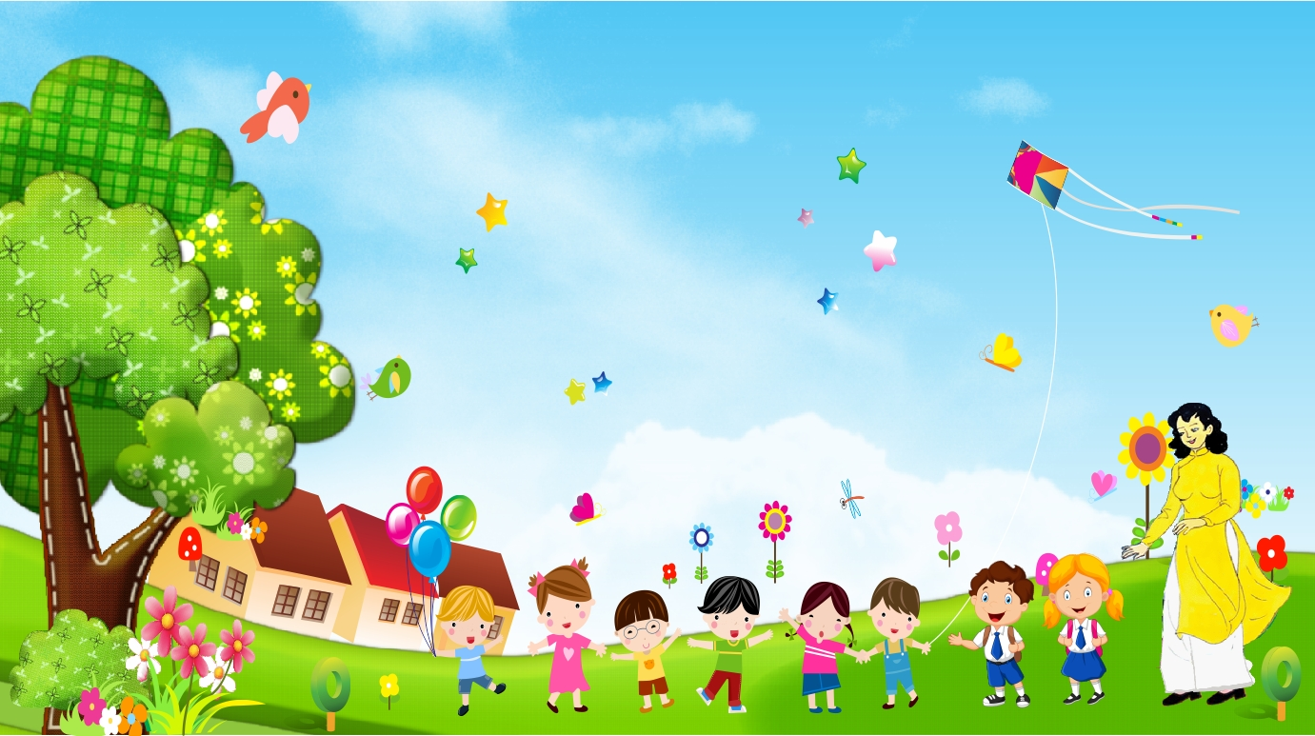
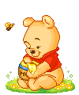
ỦY BAN NHÂN DÂN QUẬN LONG BIÊN
TRƯỜNG MẦM NON LONG BIÊN
Lĩnh vực: Phát triển ngôn ngữ
Đề tài:LQVH: Truyện “Đôi bạn tốt”
Lứa tuổi: 24-36 tháng
Lớp: Nhà trẻ D1
Giáo viên: Lê Thị Hòa

Slide 3
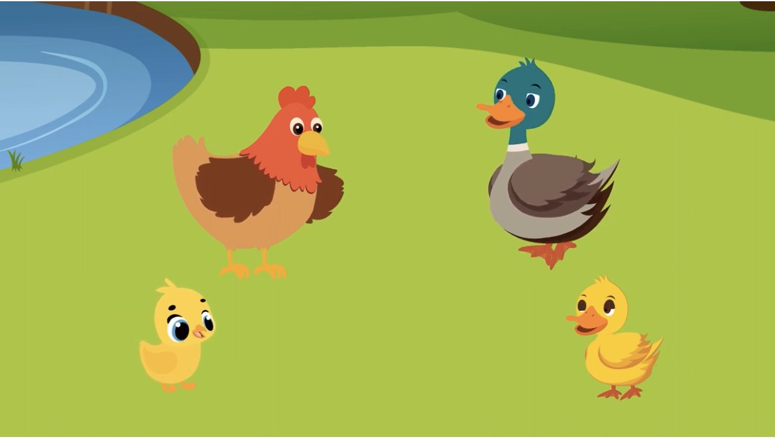

Slide 4
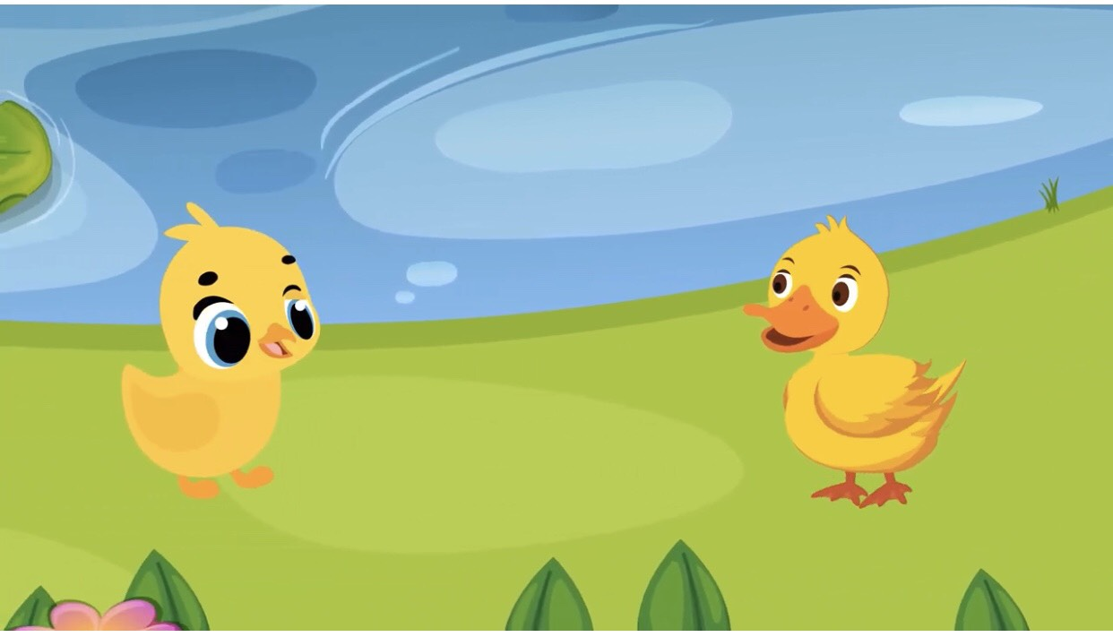

Slide 5
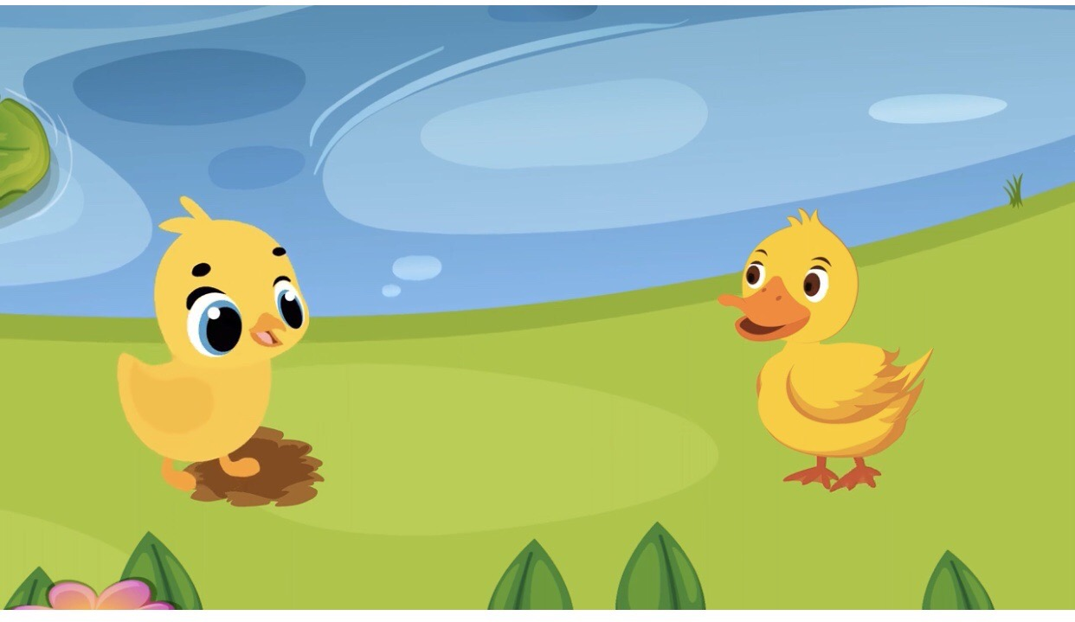

Slide 6
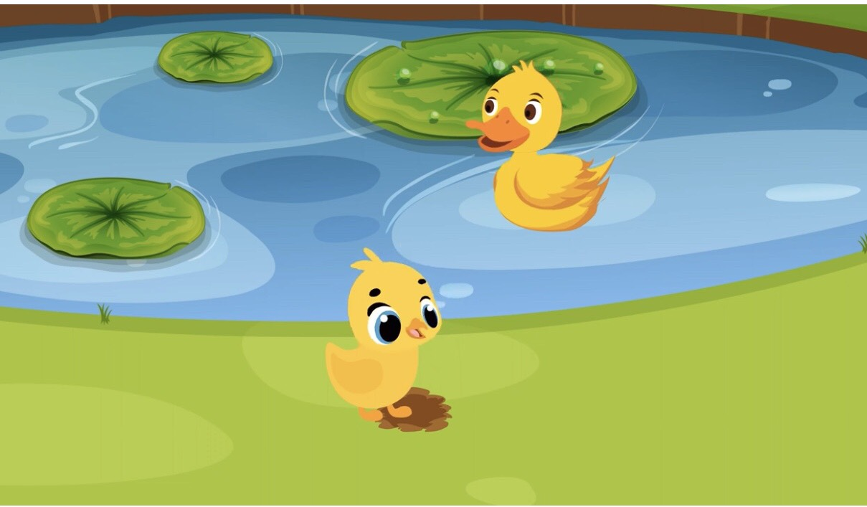

Slide 7
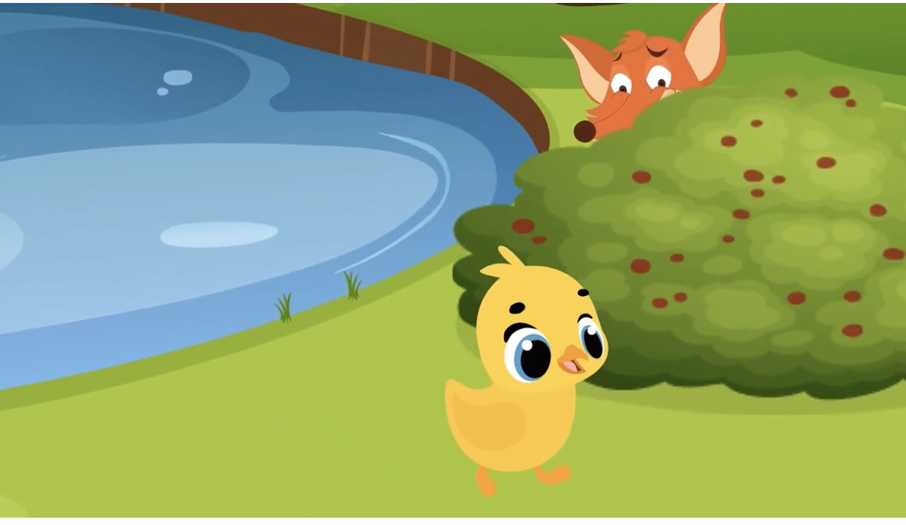

Slide 8
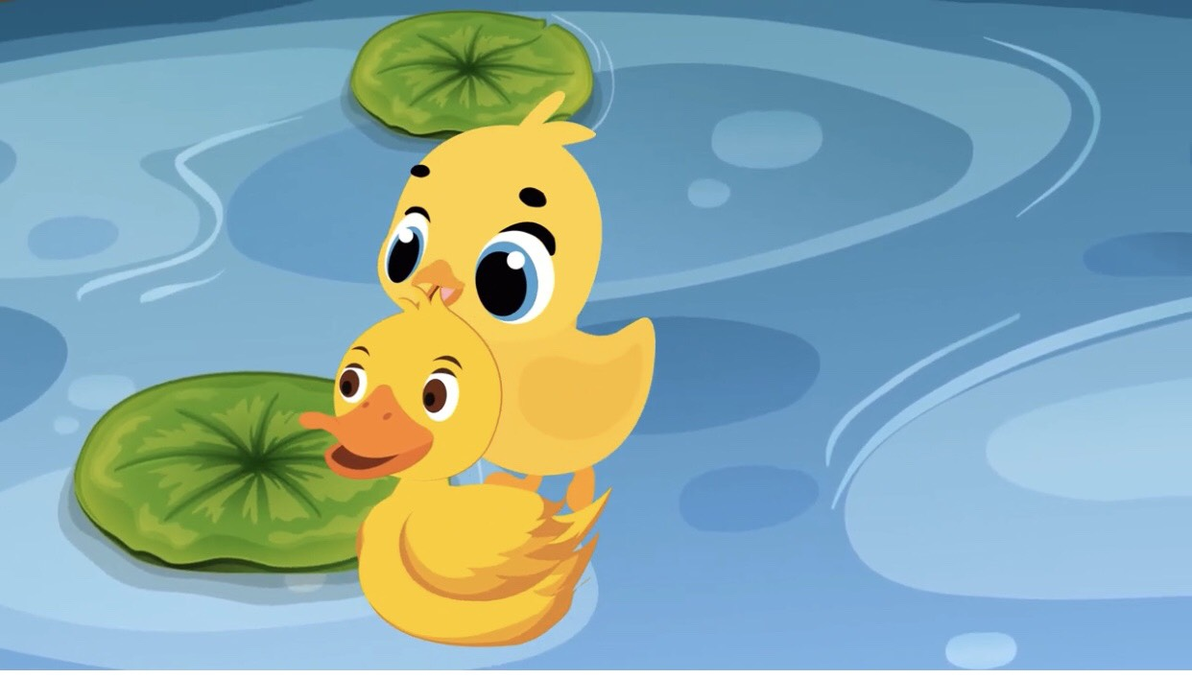

Slide 9
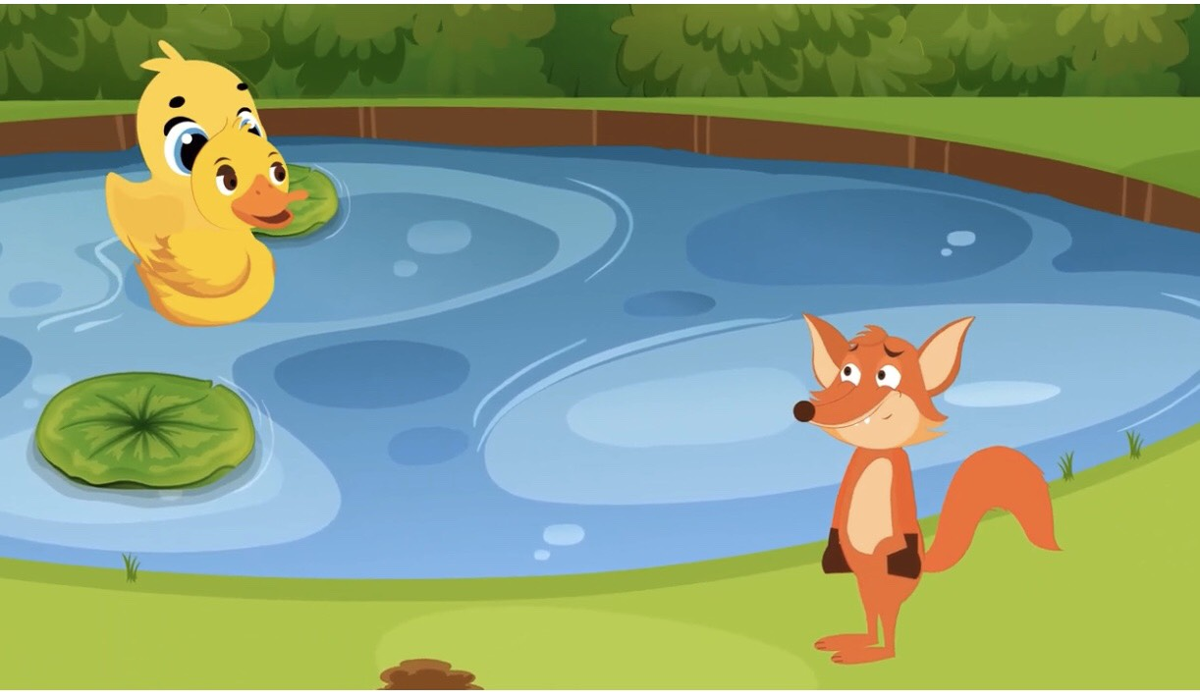

Slide 10
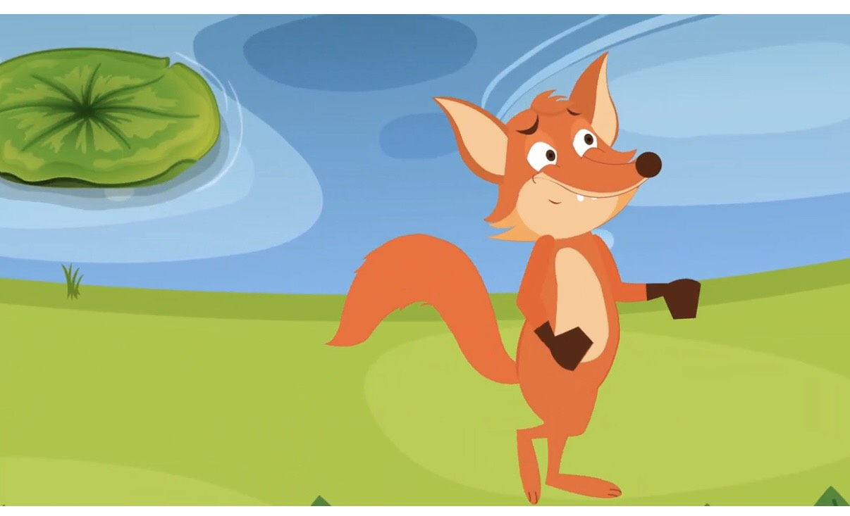

Slide 11
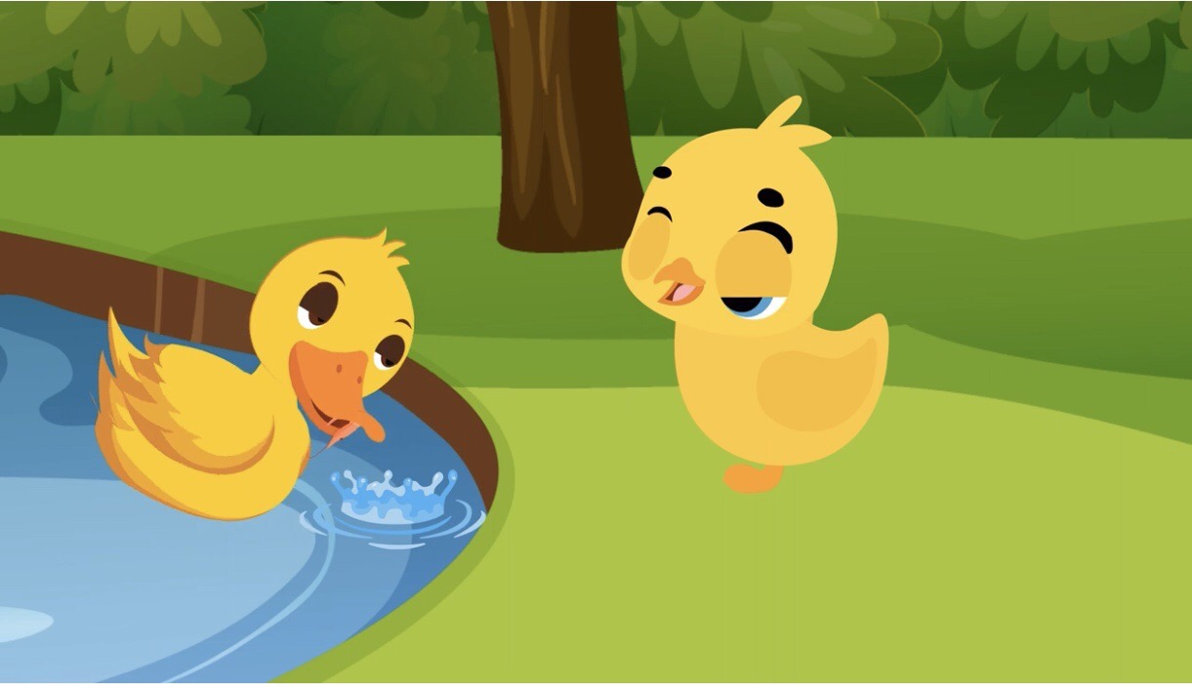
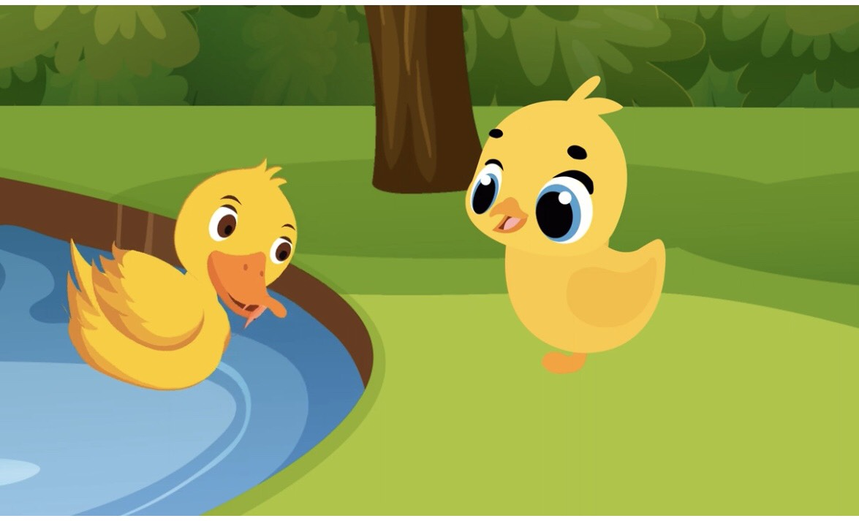

Slide 12
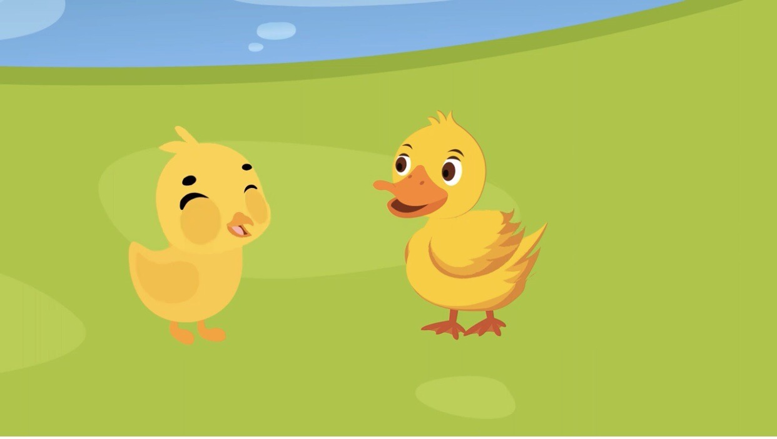

Slide 13
Cô vừa kể câu chuyện gì?

Slide 14
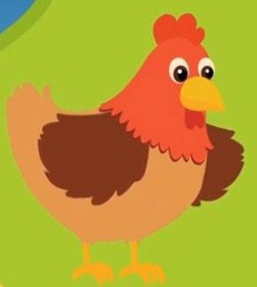
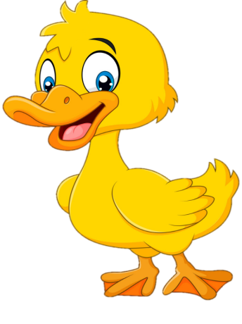
Trong chuyện có những nhân vật nào?

Slide 15
Con gì rình bắt con gà?

